Slide 1
V 2.0
Mechatronisches Design
Team Fernwartung
Hochschule für Angewandte Wissenschaften Hamburg
26.01.2021

Slide 2
Fernwartung
Problemstellung:
- Systeminformationen erhalten, ohne vor Ort zu sein
- Steuerbefehle senden
- Problemlösung aus der Ferne
Lösung:
- Einbau des WLAN-Moduls „NodeMCU“
- Hosten eines Webservers auf dem Modul
- Zugriff über Accesspoint oder bestehendes Netzwerk

Slide 3
Teilaufgaben
Schnittstelle zum Controllino
- Sensorabbild empfangen, Aktor-Abbild übertragen
- Auswahl eines Kommunikationsprotokolls
- Definition eines Datenrahmens
- Codierung der Daten
- Schreiben der Funktionen für das Empfangen der Sensor-Daten
- Schreiben der Funktion für das Senden der Aktor-Daten
- Entwickeln eines Testkonzepts
Hosten des Webservers, erstellen einer GUI
- Bereitstellen des Accesspoint/verbinden mit dem bestehenden Netzwerk
- Hosten des Webservers
- Entwicklung, Design und Testen der GUI
- Verarbeitung der Nutzereingaben
- Darstellung der Sensordaten

Slide 4
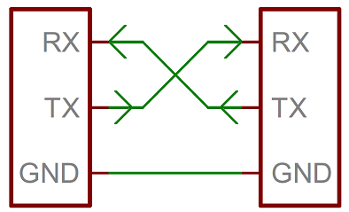
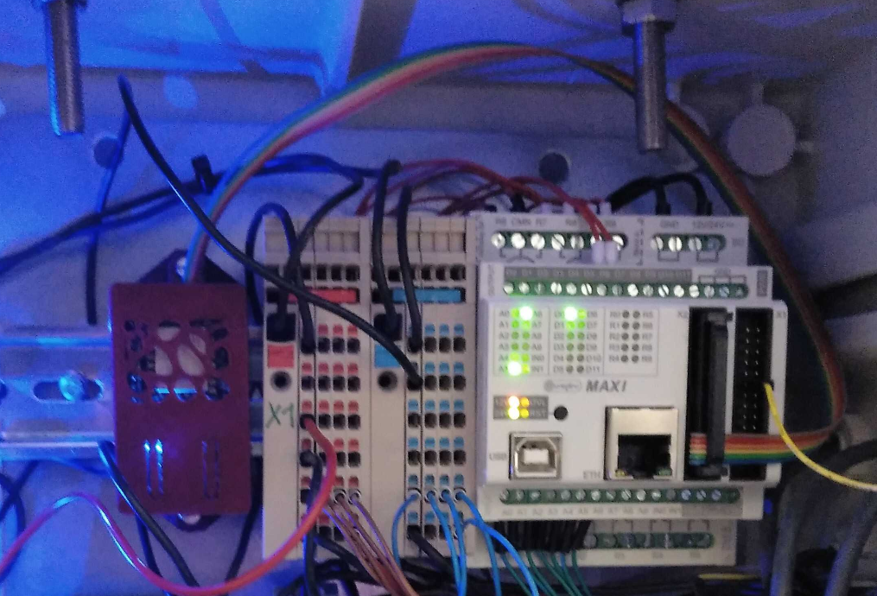
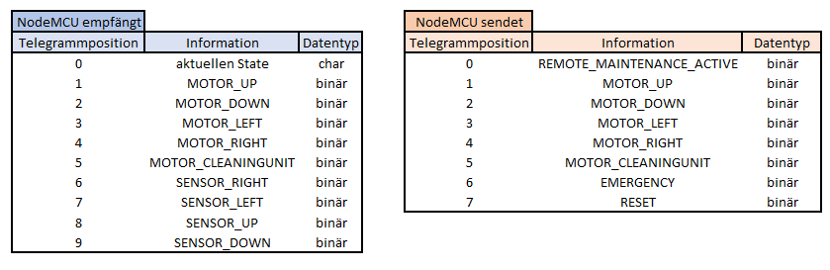
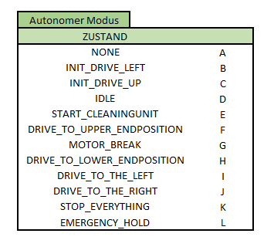
Schnittstelle zum Controllino - Entwurf
Wahl von UART als Kommunikationsprotokoll:
Telegramminhalt aus Sicht des NodeMCU:
Codierung aller Systemzustände in Buchstaben A-L:

Slide 5
Schnittstelle zum Controllino - Lösungen, Test
Funktionen für das Empfangen der Sensor-Daten
Überprüft ob Daten zum Empfangen an der seriellen Schnittstelle anliegen
Liest und interpretiert Daten zur weiteren Verwendung in Array ein
Test der Funktionen mittels Mock-Up
Zusätzlicher Arduino simuliert das Verhalten des AntidustA während eines Reinigungsvorgangs
Mock-Up liest Nutzereingaben aus der GUI und sendet entsprechende Reaktionen
Das Testen der korrekten Übertagung und Interpretation der Daten wird somit ermöglicht
Funktion für das Senden der Aktor-Daten
Sendet das im System für das Senden bereitgestellte Array an die serielle Schnittstelle

Slide 6
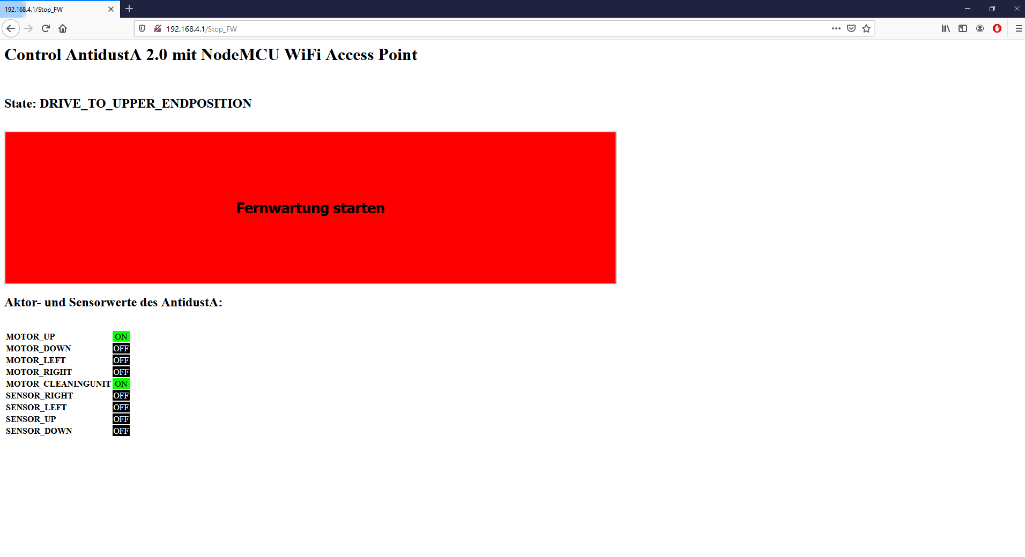
GUI
GUI verwenden:
AntidustA einschalten
Device mit WLAN „AntidustA_Control“ verbinden
Passwort: AntidustA
IP Adresse eingeben: 192.168.4.1
GUI verwenden

Slide 7
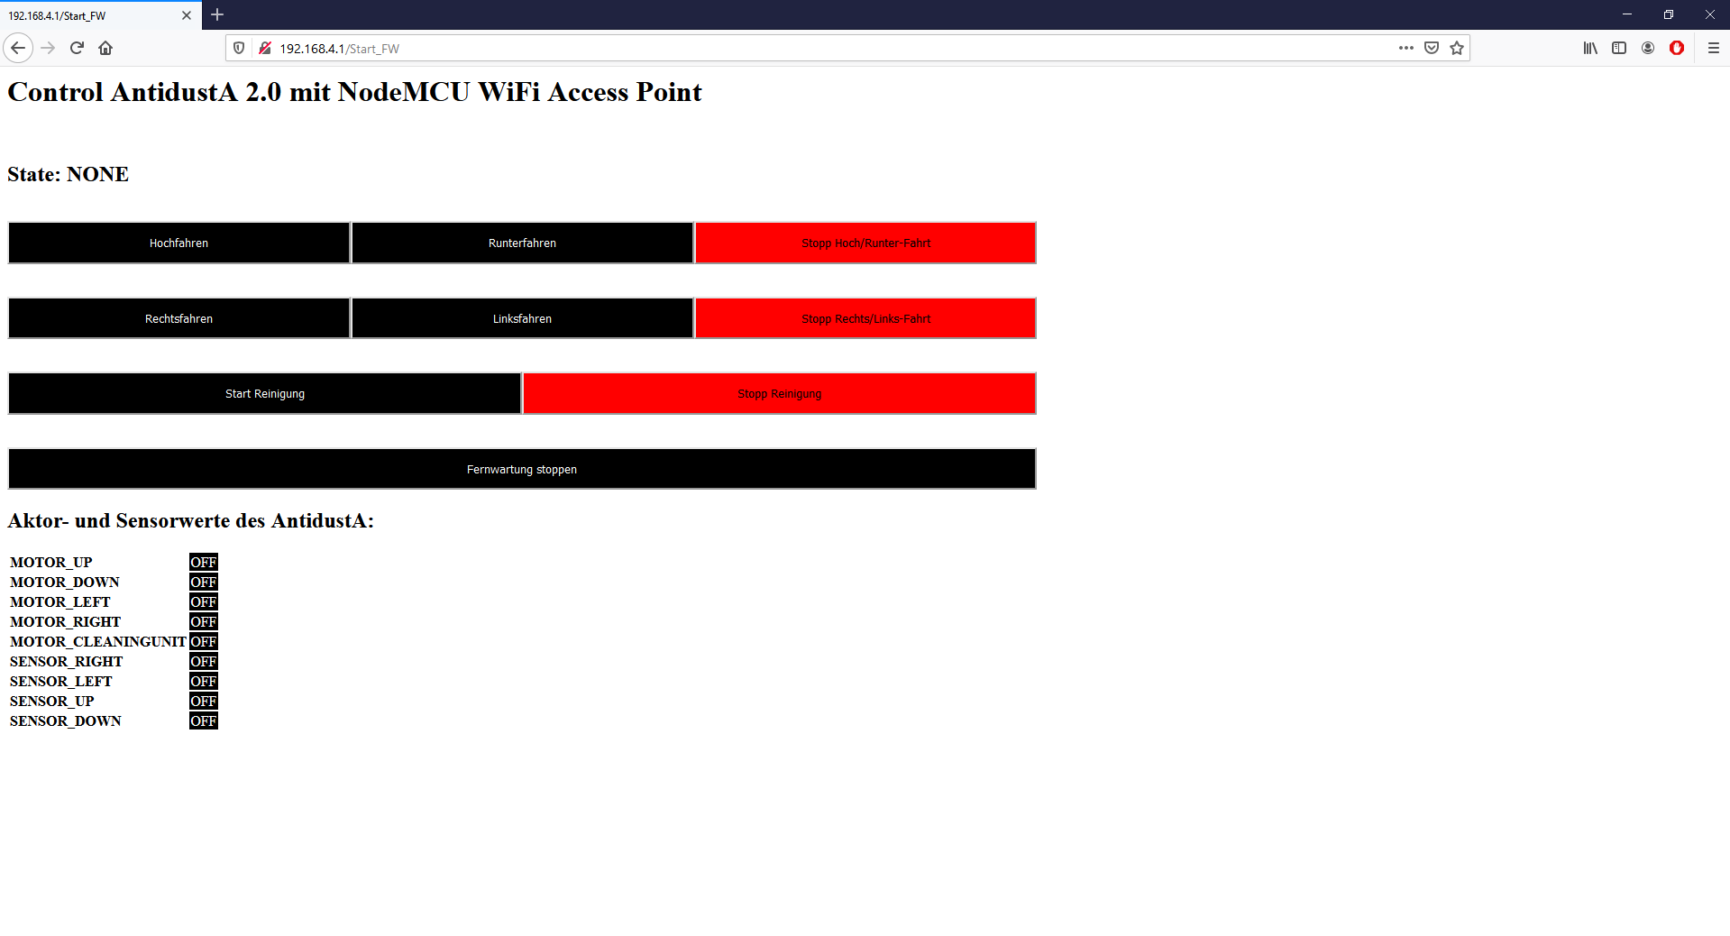
Manueller gui Modus
Funktionalität:
Hoch/Runter Fahrt
Rechts/Links Fahrt
Reinigung
Immer nur EINE Funktionalität zeitgleich verwenden

Slide 8
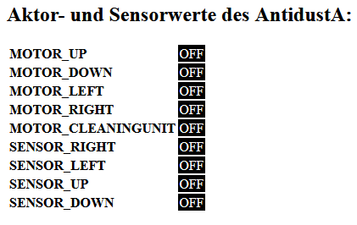
Aktor- und sensorwerte
Aktor- und Sensorwerte:
Immer sichtbar
Reagieren auf gesendete Werte vom Controllino Maxi
Im folgenden Video: Mock-Up gibt Muster vor

Slide 9
